Slide 1
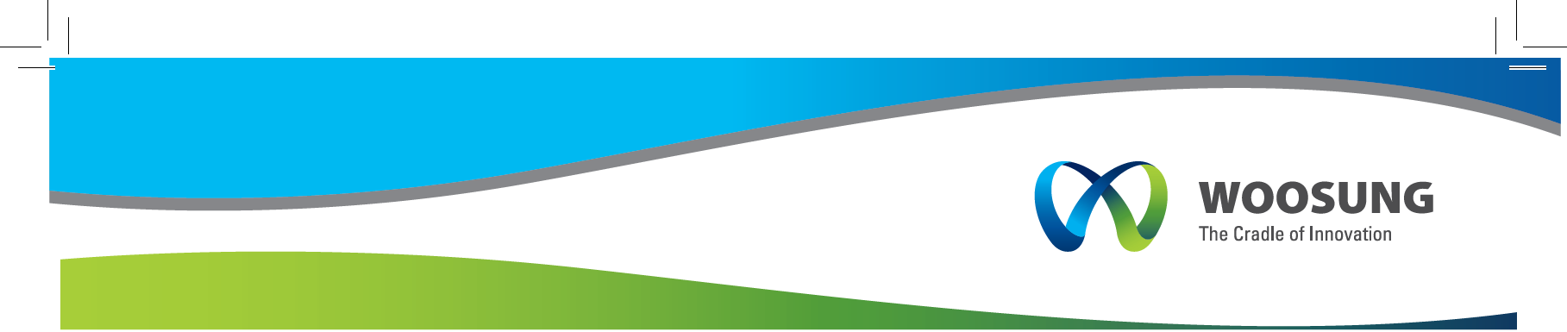
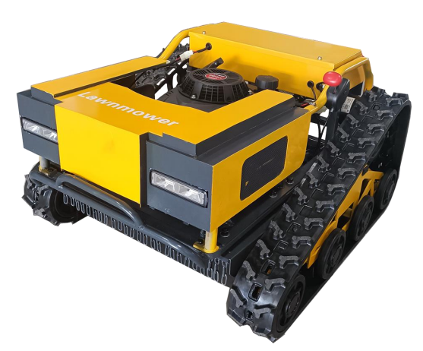
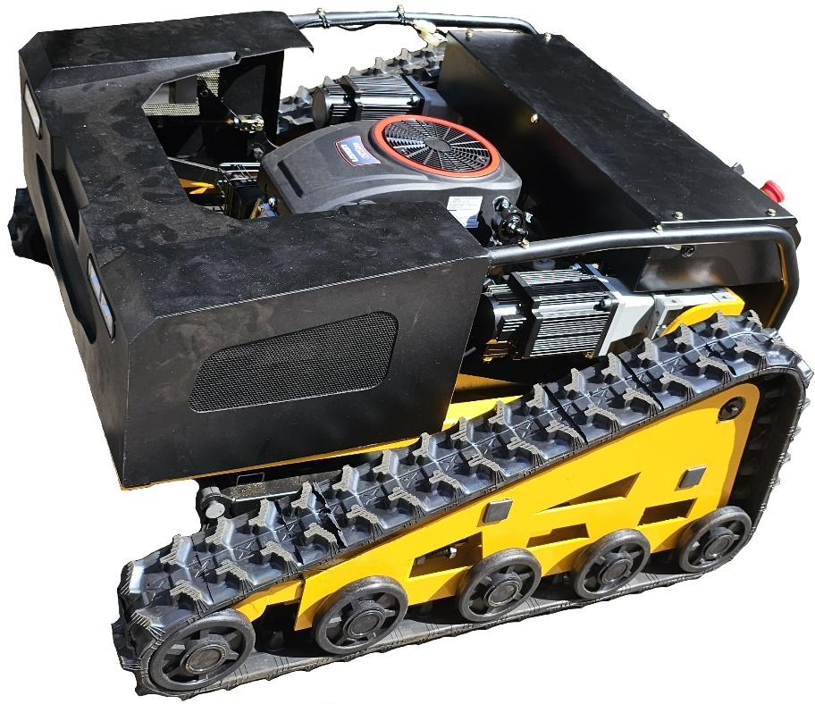
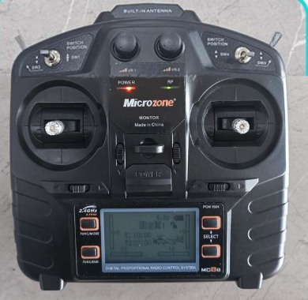
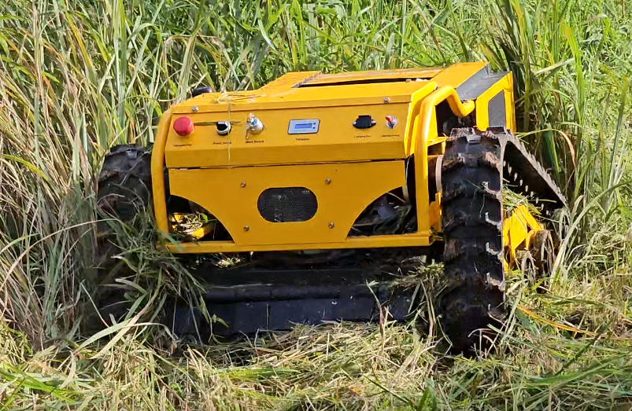
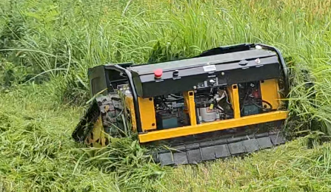
무선조종기로 원격 제어하여 편리하고, 안전하게 과수원, 논두렁, 목초지 등의 잡초를
빠른 속도로 제초하도록 개발된 제품.
*. 엔진으로 제초작업과 동시에 전기를 생산하는 하이브리드형 제초기.
*. 낮은 전고로 과수원 등의 좁은 환경에서도 안전한 제초작업 .
*. 높은 마력의 엔진 채용으로 제초성능 우수.
*. 고토크 주행모터 적용으로 높은 경사지에서도 빠른 제초.
*. 원격제어로 칼날 높이 조종.
무선제초기
QKZ500
QKZ800
우성정공㈜
경상남도 진주시 진성면 동부로 1259번길 54
Tel: +82-55-758-1256 Fax: +82-55-753-5205

Slide 2
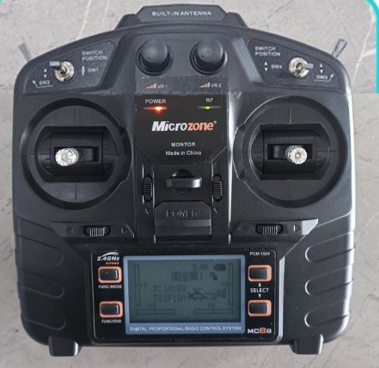
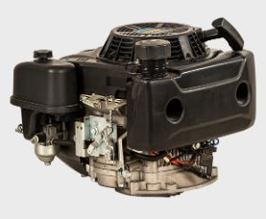
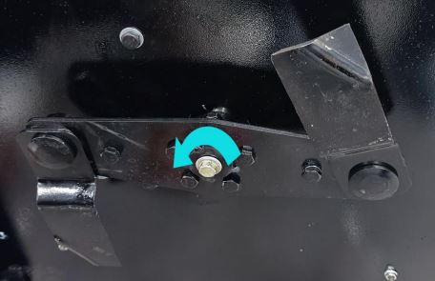
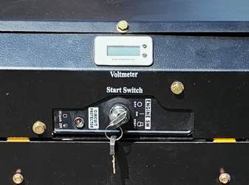
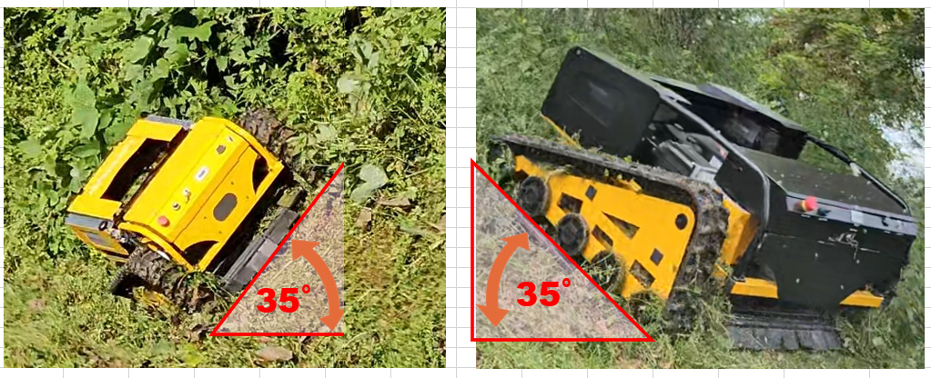
특징
원격조종(리모컨)
1. 전/후진/좌/우
2. 칼날 높이조절
고출력
엔진
1. 절삭력이 우수한 칼날
2. 원격 칼날 높이조절
국
내
A/S
보
증
1. 원터치 시동
2. 배터리 잔량 표시
경사면 최대 작업 안전각도 35˚
모델명 |  | QKZ500 | QKZ800
기체 규격 | 길이x폭x높이(mm) | 960x850x550 | 1,100x1,150x610
기체 중량 | kg | 153 | 258
제초부 (가솔린엔진) | 배기량(cc) | 224(6HP) | 452(12.4HP)
 | 시동방식 | 자동/수동 | 자동
 | 제초폭(mm) | 500 | 800
 | 제초높이(mm) | 0 ~ 150
주행부 (모터) | 용량 | 24V/350W*2 | 24V/800W*2
 | 주행방식 | 고무궤도
무선 조종기 | 제어범위(m) | 150
우성정공㈜
경상남도 진주시 진성면 동부로 1259번길 54
Tel: +82-55-758-1256 Fax: +82-55-753-5205

